Slide 1



应用安全
杭州师范大学
Hangzhou Normal University
Web应用安全-SQL注入攻击
本节目录
SQL注入攻击概述
SQL注入攻击实例
防御SQL注入攻击

Slide 2

SQL注入攻击
杭州师范大学
Hangzhou Normal University
SQL注入攻击概述
SQL注入攻击(SQL Injection Attack)
SQL注入攻击一般是针对服务端的数据库
利用Web应用程序对用户输入数据的合法性没有判断或过滤不严，使得用户输入影响SQL查询语句的语法，从而实现非法操作，如绕过系统的身份验证、获取数据库中的数据及执行命令等。
那么为什么会发生
SQL注入呢？
Notes:
SQL注入攻击一般针对服务器端的数据库，其利用Web应用程序对输入代码过滤不足的漏洞，使用户输入影响SQL查询语句的语法，从而带来危害，如绕过系统的身份验证、获取数据库中的数据及执行命令等。
SQL注入指由于用户和网站交互时存在漏洞而引起对数据库和网站的破坏，不法分子利用网站的交互功能，提交的信息中包含敏感关键字，这些信息进入数据库，会窃取安全性信息，从而可以利用返回的信息登陆网站、修改数据库中的全县或者对数据库的信息进行删除、修改等，实施不良行为。

Slide 3
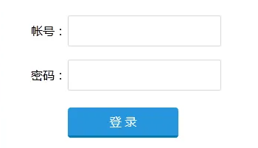
SQL注入攻击
杭州师范大学
Hangzhou Normal University
SQL注入攻击概述
SQL注入攻击的原理
如图是一个登录表单，输入正确的账号和密码后，能够登陆该页面。输入错误的账号和密码不能登录。
后台处理该操作的常见做法是利用用户输入的数据和原语句拼接成sql语句。
select * from user_table where username= ‘用户输入的账号’ and password = ‘用户输入的密码’

Slide 4


SQL注入攻击
杭州师范大学
Hangzhou Normal University
SQL注入攻击概述
后台数据库会执行上述sql查询语句操作，根据用户输入的账号和密码对数据库进行查询，并根据返回的结果来判断该账号和密码是否存在于数据库。
可以看出在这个sql查询语句中，用户的输入会被直接组合到原有的数据库操作语句中。
合法账号密码
admin/admin
select * from user_table where username= ‘admin’ and password = ‘admin’

Slide 5
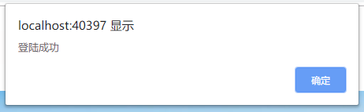
SQL注入攻击
杭州师范大学
Hangzhou Normal University
SQL注入攻击概述
但是如果有人想要恶意登录，即本身没有合法的账号和密码，但通过在用户输入框中输入一些特殊的字符，也能登录。比如在密码输入处输入123’ or 1=1 -- ，那么数据库操作语句就会变成：
select * from user_table where username = ‘admin’ and password = ‘123’ or 1=1 --
我们可以发现，就算输入了很奇怪的密码，也能登录。
Notes:
‘是否需要？

Slide 6
SQL注入攻击
杭州师范大学
Hangzhou Normal University
SQL注入攻击概述
password = ‘123’ or 1=1 --
123’，这个输入会导致password原语句自带的第一个单引号被手动输入的单引号闭合。
or 1=1，1=1是一个恒等式，不管你前面输入的是123还是321，是错误的还是正确的密码，因为后面1=1恒成立，再加上是or条件，所以这个式子恒为真。
--空格，在SQL语句中，-- 后面相当于注释符
SQL注入漏洞形成的主要原因是：程序没有细致地过滤用户输⼊的数据，致使非法数据侵⼊系统，并被SQL解释器执行。

Slide 7
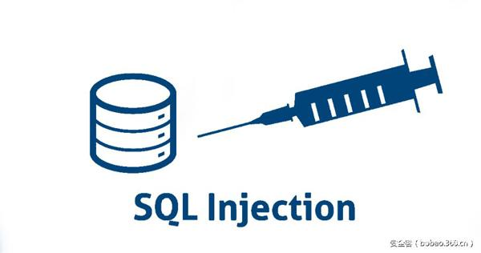
SQL注入攻击
杭州师范大学
Hangzhou Normal University
SQL注入攻击概述
SQL注入攻击的危害
使得系统业务功能异常或者失效；
恶意的破坏，比如修改数据，删数据，删表等恶意破坏；
探查数据库类型，结构，获取数据库敏感数据，造成数据泄露；
修改数据库配置，控制服务器，进行恶意活动。

Slide 8
SQL注入攻击
杭州师范大学
Hangzhou Normal University
SQL注入攻击概述
SQL注入攻击的分类
依据注入点类型分类
数字类型的注入
字符串类型的注入
搜索型注入
依据提交方式分类
GET注入
POST注入
COOKIE注入
HTTP头注入
依据获取信息的方式分类
基于布尔的盲注
基于时间的盲注
基于报错的注入
联合查询注入
堆查询注入

Slide 9
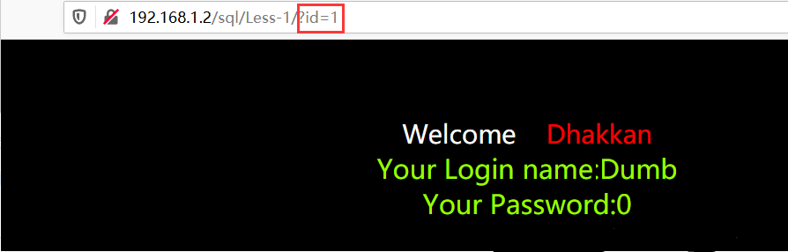
SQL注入攻击
杭州师范大学
Hangzhou Normal University
SQL注入攻击概述
SQL注入攻击的分类
数字型注入：
当前台页面输入的参数是数字时，比如下面这个根据ID查询用户的功能，查询到用户名。
后台对应的SQL如下，字段类型是数值型，就是数值型注入。
select * from user where id= 1

Slide 10
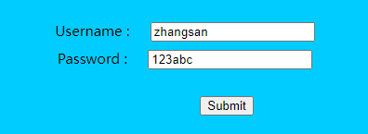
SQL注入攻击
杭州师范大学
Hangzhou Normal University
SQL注入攻击概述
字符型注入：
当前台页⾯输⼊的参数是字符串时，⽐如下⾯这个登录功能，输⼊的⽤户名和密码是字符串；
后台对应的SQL如下，字段类型是字符型，这种就是字符型注⼊。
select * from user where username = 'zhangsan' and password = '123abc'

Slide 11

SQL注入攻击
杭州师范大学
Hangzhou Normal University
SQL注入攻击实例
DVWA（Damn Vulnerable Web Application）是一个用来进行安全脆弱性鉴定的PHP/MYSQL web应用平台，旨在为网络安全专业人员测试自己的专业技能和工具提供合法的环境，帮助web开发者更好的理解web应用安全防范的过程。

Slide 12
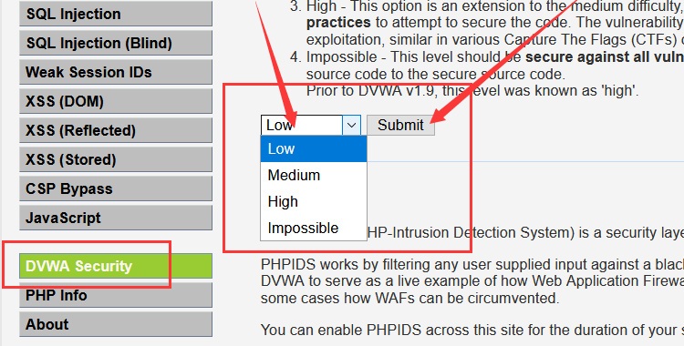
SQL注入攻击
杭州师范大学
Hangzhou Normal University
SQL注入攻击实例
DVMA还可以手动调整靶机源码的安全级别，分别为Low,Medium，High,Impossible，级别越高，安全防护越严格，渗透难度越大。大家可以进入dvwa官网，点击github链接进行下载安装
https://github.com/ethicalhack3r/DVWA/archive/master.zip

Slide 13
SQL注入攻击
杭州师范大学
Hangzhou Normal University
SQL注入攻击实例
一般SQL注入攻击过程
1. 判断注入点和注入类型
2. 判断查询字段数
3. 查询数据库名
4. 查询表名
5. 查询字段名
6. 获取记录内容
Notes:
这个

Slide 14
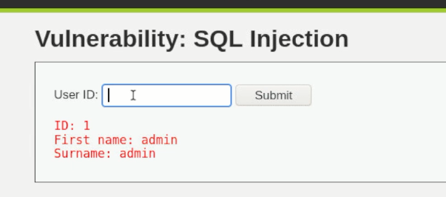
SQL注入攻击
杭州师范大学
Hangzhou Normal University
SQL注入攻击实例
首先通过以下四个步骤可以判断是否存在注入漏洞，以及注入类型（字符型还是数字型）
首先在DVWA平台左边选择SQL Injection(即SQL 注入)，右边的文本框输入一个ID号，比如数字1，按提交按钮后，发现可以返回用户信息。同时发现URL中出现了提交的参数信息，说明该页面提交方式为GET请求。

Slide 15
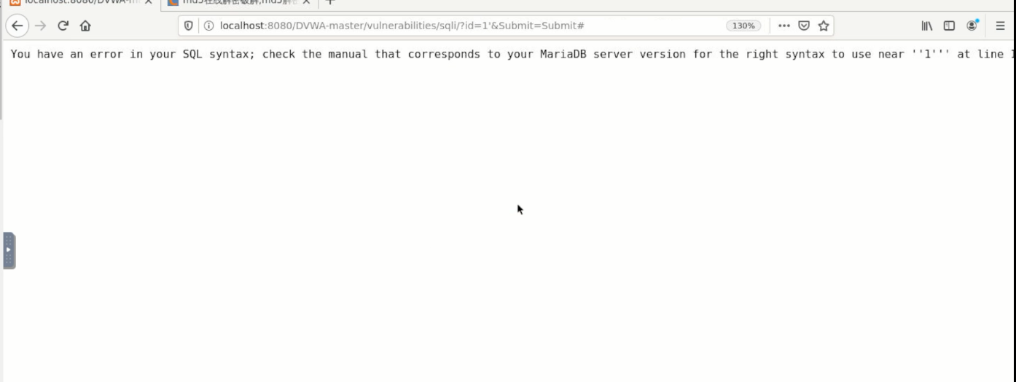
SQL注入攻击
杭州师范大学
Hangzhou Normal University
SQL注入攻击实例
在文本框中输入1’，发现页面报错，说明单引号被执行，存在SQL注入漏洞，并从报错信息中可以得知该站点所使用的数据库是为MySQL/MariaDB。

Slide 16
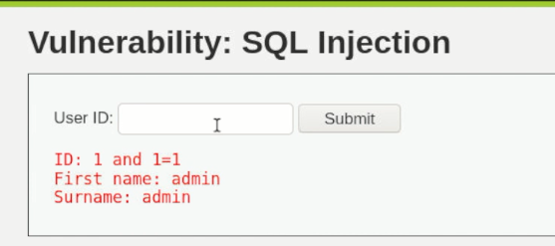
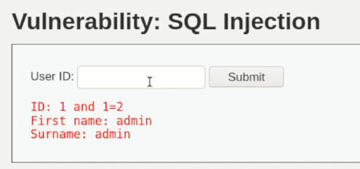
SQL注入攻击
杭州师范大学
Hangzhou Normal University
SQL注入攻击实例
在文本框中分别输入语句1:1 and 1=1和语句2:1 and 1=2，都能返回数据，而且返回结果一样，说明sql语句没有被执行，如果执行了，那么语句2 返回的结果必定是一个错误提示页面。说明可能的注入漏洞不是数字型。

Slide 17
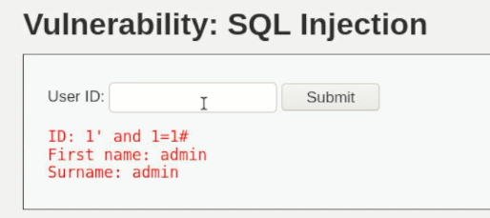
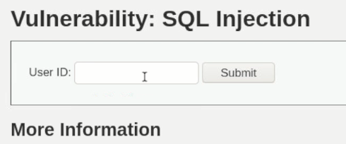
SQL注入攻击
杭州师范大学
Hangzhou Normal University
SQL注入攻击实例
我们再在文本框中输入1' and 1=1#，可以返回数据，输入 1' and 1=2#，按下提交，没有数据返回，说明注入成功，确认漏洞为字符型。

Slide 18
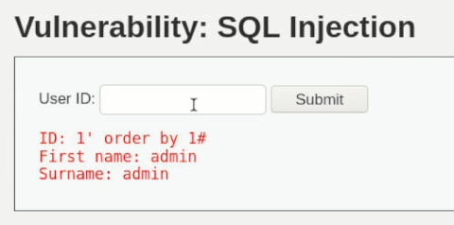
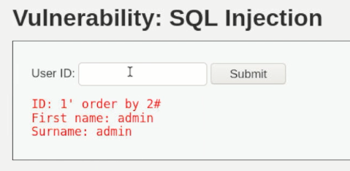
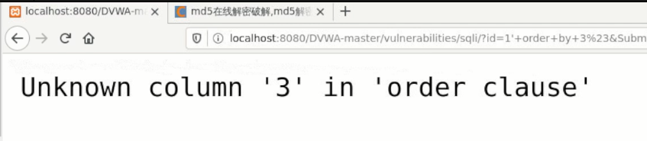
SQL注入攻击
杭州师范大学
Hangzhou Normal University
SQL注入攻击实例
接下来我们通过注入来获取数据库表的字段数：
我们在文本框分别输入1' order by 1#和1' order by 2#，按下提交，有数据返回，输入1' order by 3#，页面报错，说明本数据库字段为2（本页面只查询了2个字段）。

Slide 19
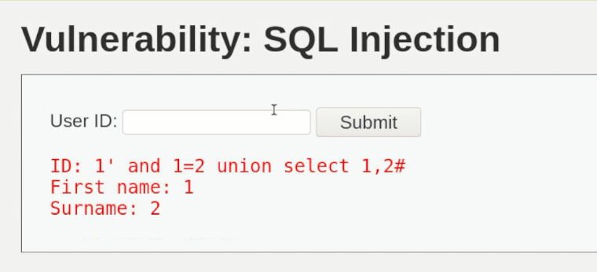
SQL注入攻击
杭州师范大学
Hangzhou Normal University
SQL注入攻击实例
接下来确定显示的字段顺序：
在文本框输入1'and 1=2 union select 1,2#，确认页面中First name处显示的是记录集中第一个字段，Surname处显示的是记录集中第二个字段。

Slide 20
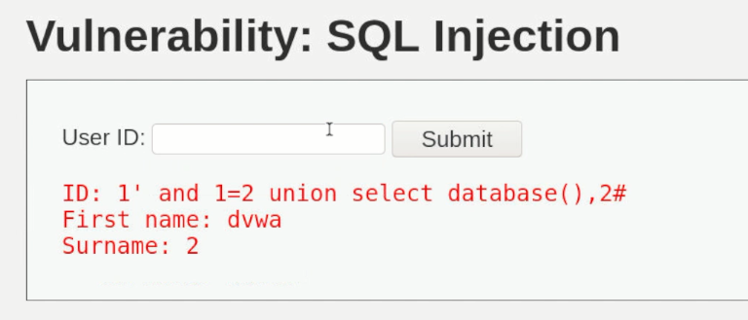
SQL注入攻击
杭州师范大学
Hangzhou Normal University
SQL注入攻击实例
接下来我们来获取当前数据库：
在文本框输入1'and 1=2 union select database(),2#，按提交，原第一个字段处显示当前数据库名称为dvwa，说明当前的数据库名为dvwa。

Slide 21
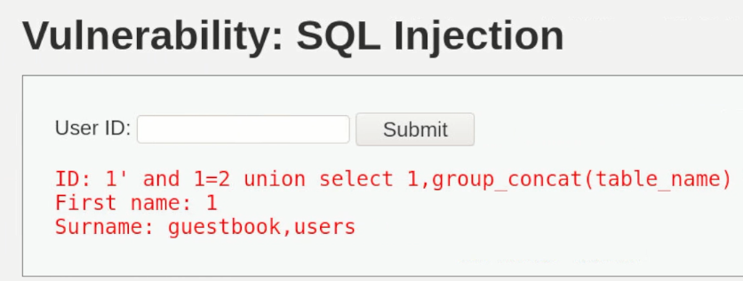
SQL注入攻击
杭州师范大学
Hangzhou Normal University
SQL注入攻击实例
接下来我们来获取当前数据库中的表名：
在文本框输入1'and 1=2 union select 1,group_concat(table_name) from information_schema.tables where table_schema=database()#，按提交，原第二个字段处显示当前数据库中的所有表名。可以发现有guestbook表和users表，我们猜users表极有可能是记录用户名和密码的表。

Slide 22
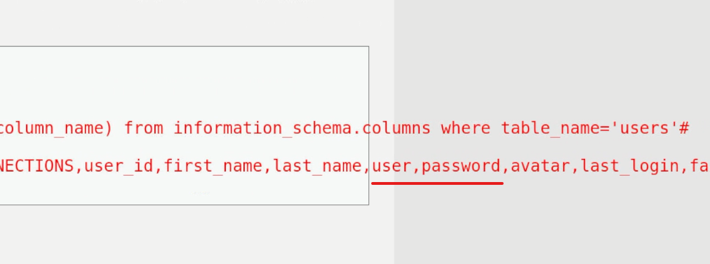
SQL注入攻击
杭州师范大学
Hangzhou Normal University
SQL注入攻击实例
接下来我们再通过sql注入来获取users表中的字段名：
在文本框输入1'and 1=2 union select 1,group_concat(column_name) from information_schema.columns where table_name='users'#，按提交后，原第二个字段处显示users表中的所有字段名。其中发现有user和password字段，我们猜测这两个字段就是存储用户名和密码的字段。

Slide 23
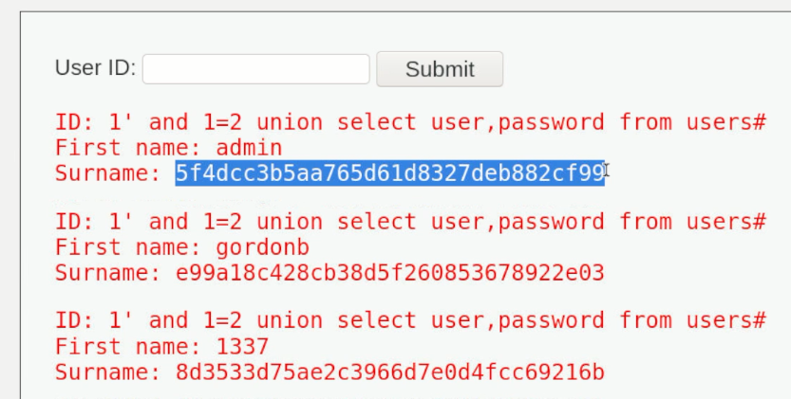
SQL注入攻击
杭州师范大学
Hangzhou Normal University
SQL注入攻击实例
接下来我们来演示如何获取users表中user和password字段的值：
在文本框输入1'and 1=2 union select user,password from users#，按提交，显示了users表中所有记录的user,password字段值，其中第二个字段处显示的是一串字符串，我们猜是密码。

Slide 24
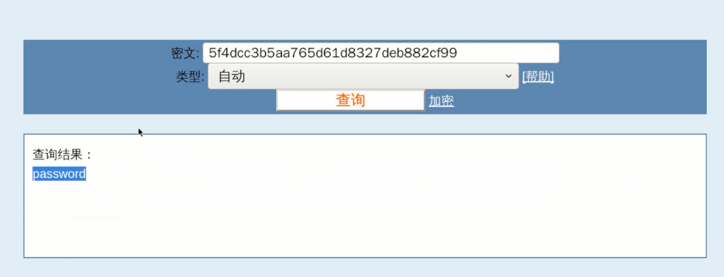
SQL注入攻击
杭州师范大学
Hangzhou Normal University
SQL注入攻击实例
最后，在http://www.cmd5.com破解MD5加密的密码，即可得到密码明文。

Slide 25
SQL注入攻击
杭州师范大学
Hangzhou Normal University
防御SQL注入攻击
使用预编译语句，绑定变量
使用存储过程，将SQL语句定义在数据库中
限制数据类型，进行数据过滤
对外部用户的输入进行检查，例如，对包含引号、分号、百分号等一些SQL语句的保留符号进行限制或者替换。
在服务器处理提交数据之前对数据合法性检测，包括数据类型、数据长度、敏感字符的校验等。
对Web服务器的出错信息进行处理，屏蔽掉敏感信息后再返回用户。
使用安全函数，编写安全代码
Notes:
绑定变量SQL的语义不会变化，攻击者无法改变SQL的结构
微软SQL安全函数：https://docs.microsoft.com/zh-cn/sql/t-sql/functions/security-functions-transact-sql?view=sql-server-2017

